Slide 1
Varmepumper
Systemopbygninger
1. maj 2024
Søren Hviid-Pedersen

Slide 2
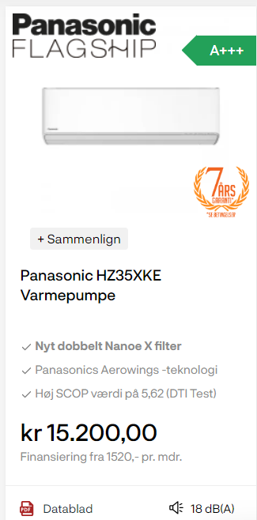
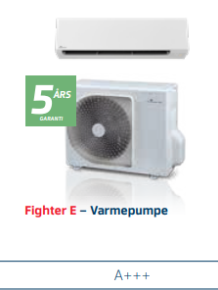
Varmepumper
Systemopbygninger

Slide 3
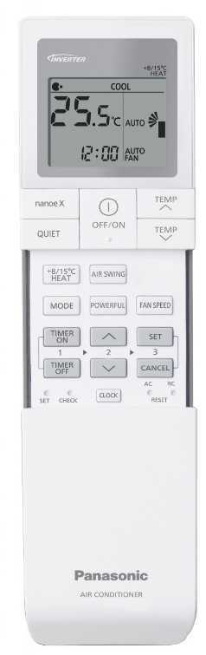
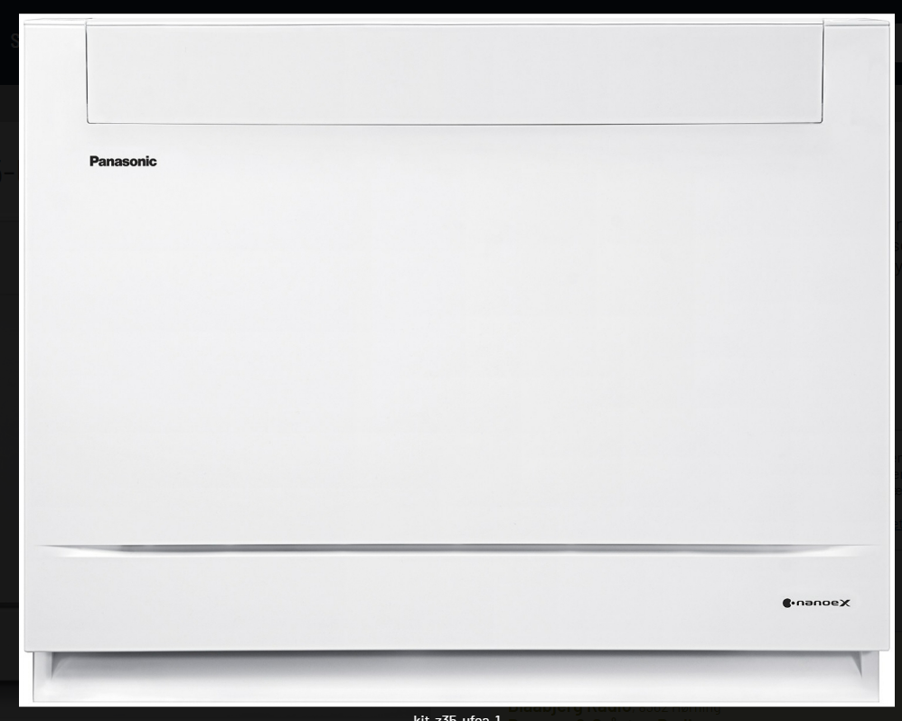
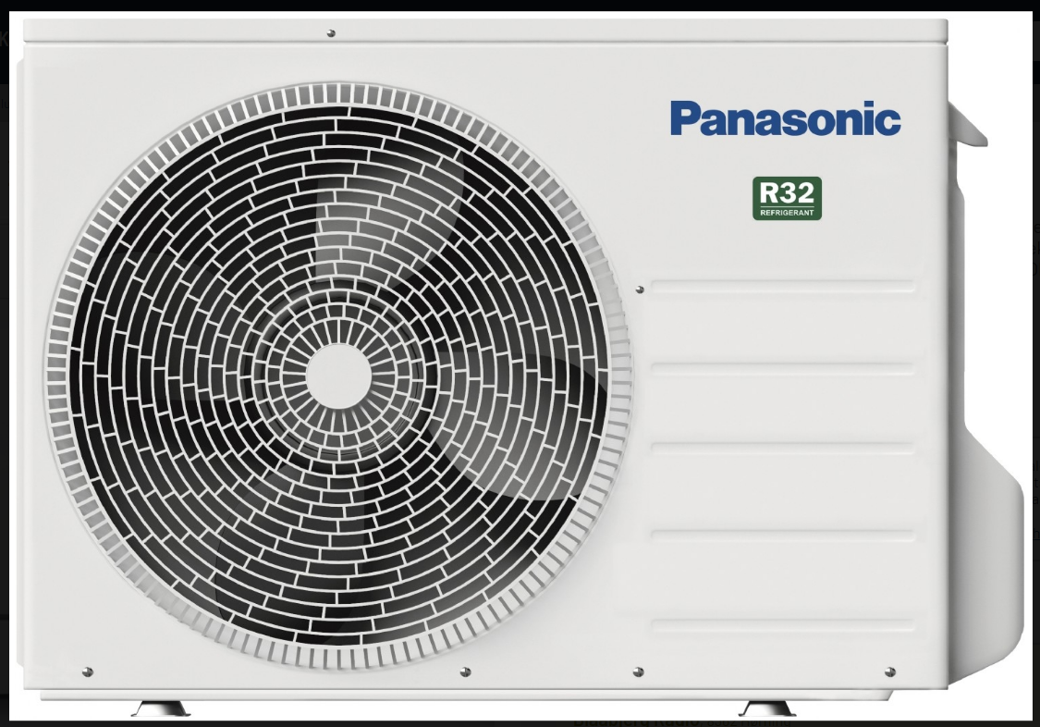
Varmepumper
Systemopbygninger

Slide 4
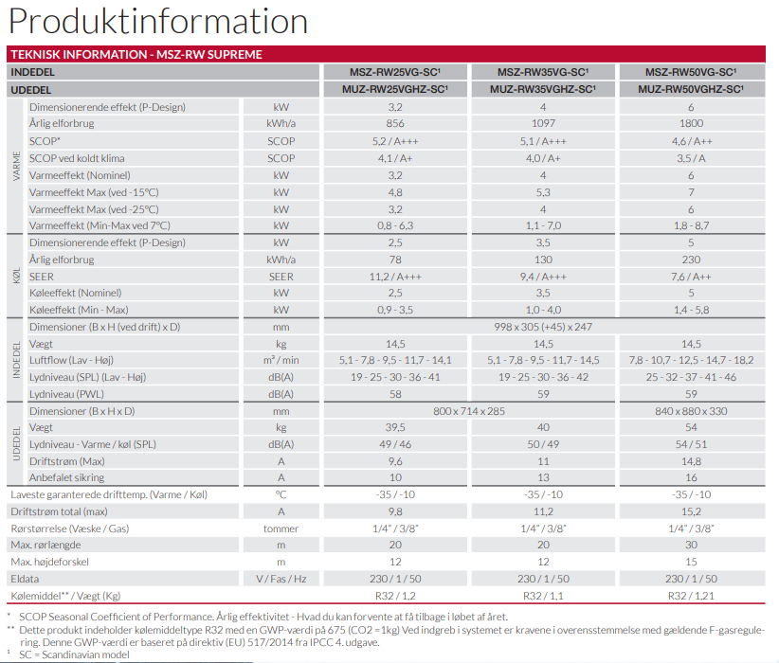
Varmepumper
Systemopbygninger

Slide 5
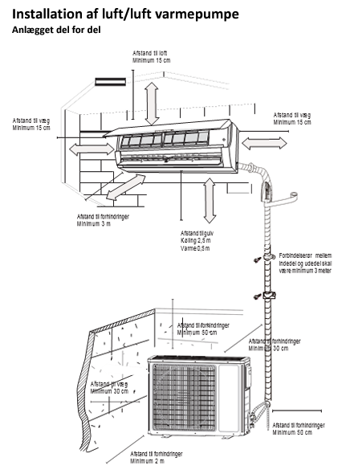
Varmepumper
Systemopbygninger

Slide 6
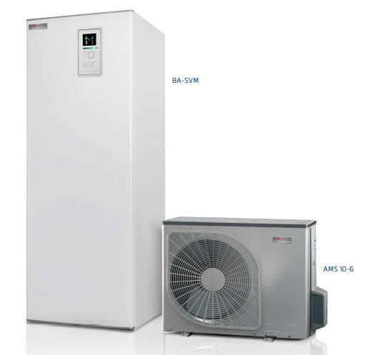
Varmepumper
Systemopbygninger

Slide 7
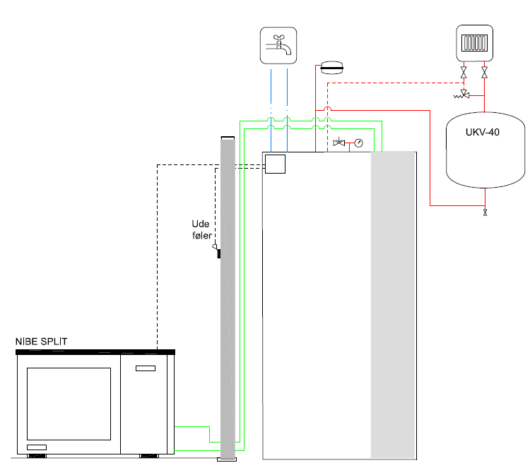
Varmepumper
Systemopbygninger

Slide 8
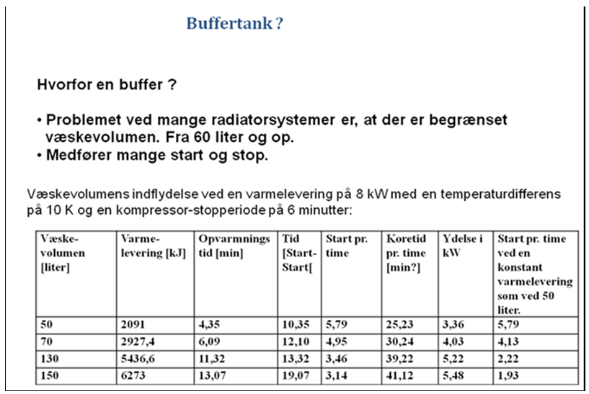
Varmepumper
Systemopbygninger

Slide 9
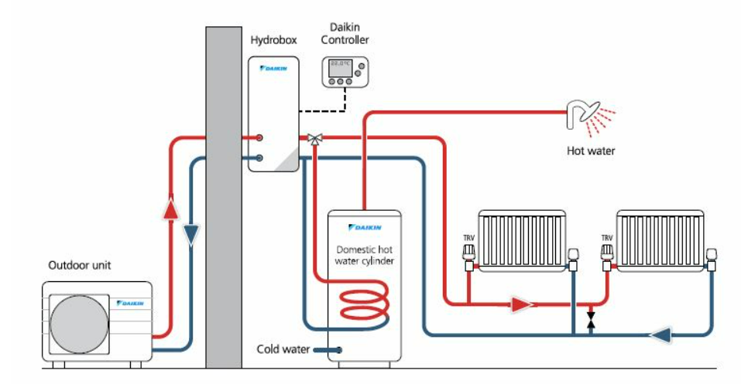
Varmepumper
Systemopbygninger

Slide 10
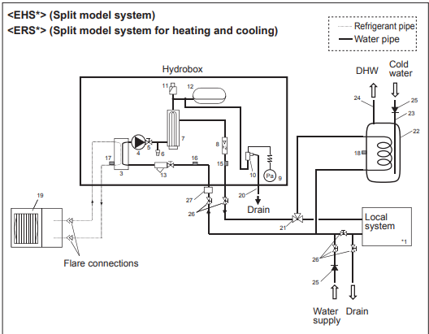
Varmepumper
Systemopbygninger

Slide 11
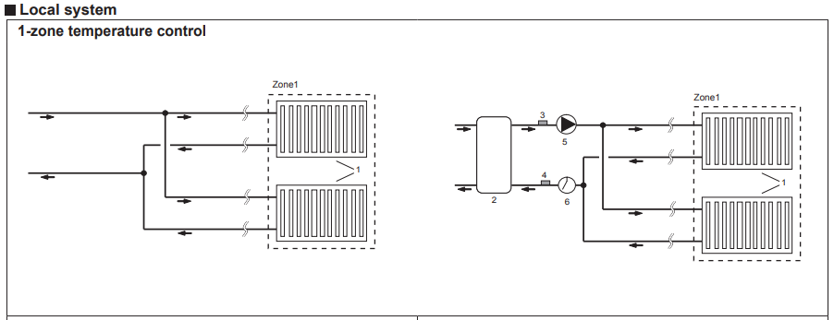
Varmepumper
Systemopbygninger

Slide 12
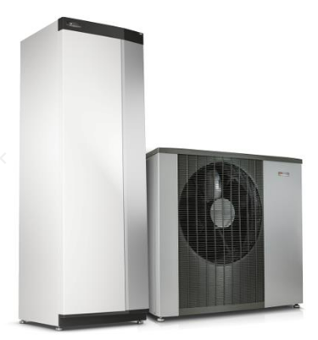
Varmepumper
Systemopbygninger
Vølund F2120

Slide 13
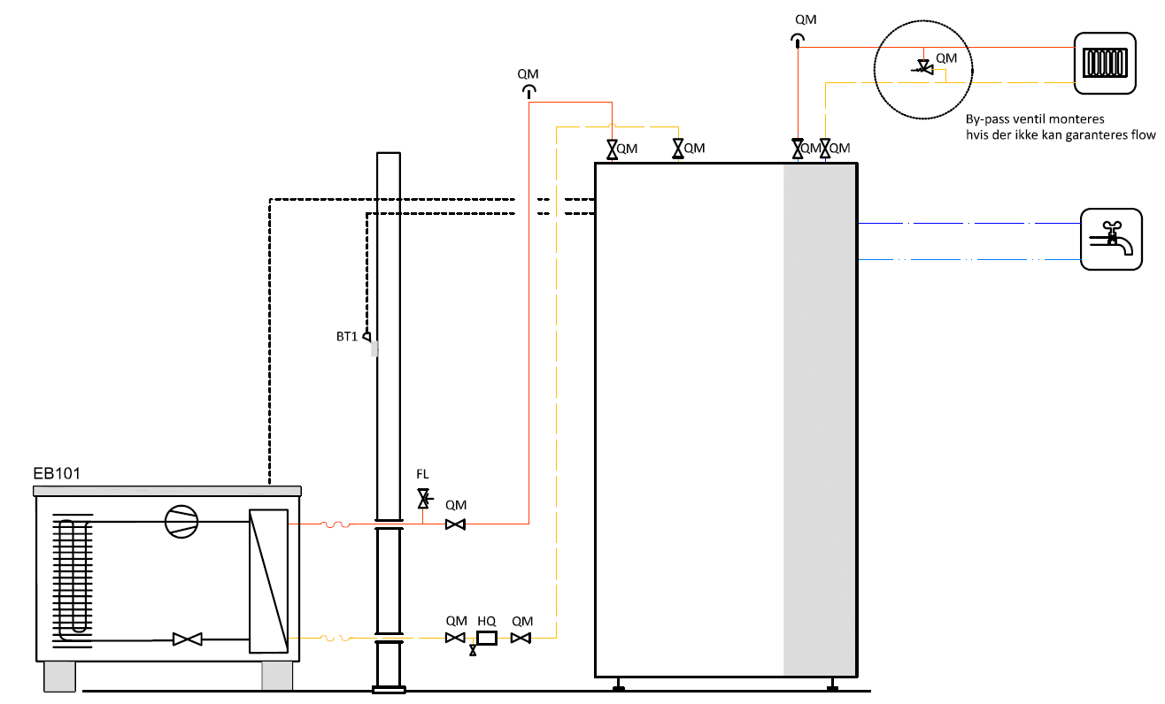
Varmepumper
Systemopbygninger

Slide 14
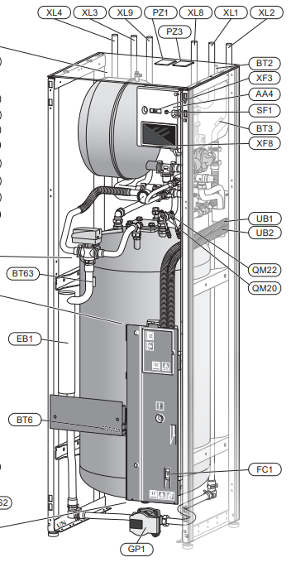
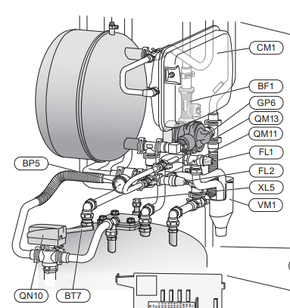
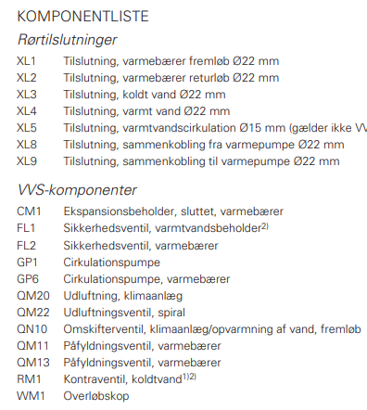
Varmepumper
Systemopbygninger

Slide 15
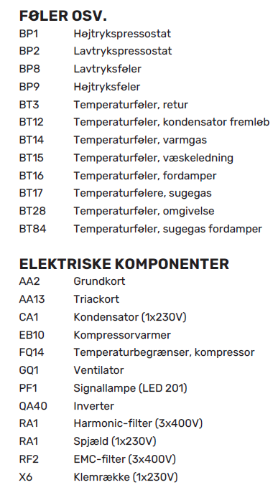
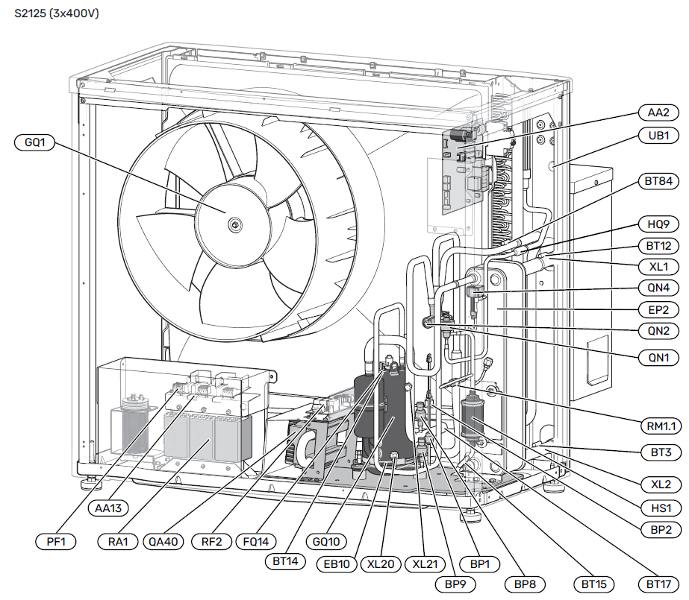
Varmepumper
Systemopbygninger

Slide 16
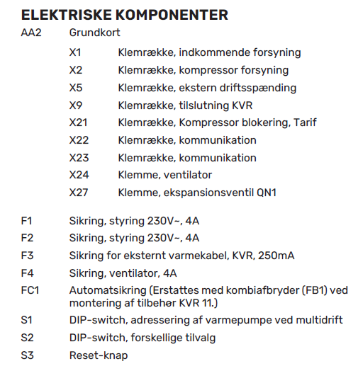
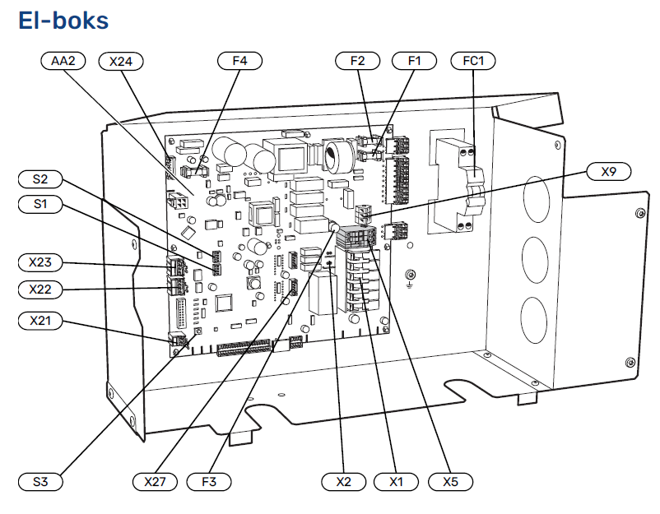
Varmepumper
Systemopbygninger

Slide 17
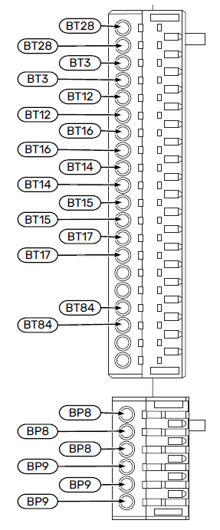
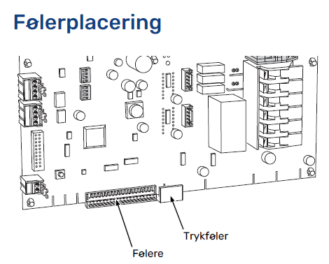
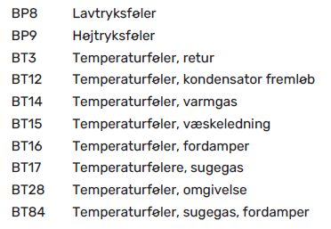
Varmepumper
Systemopbygninger

Slide 18
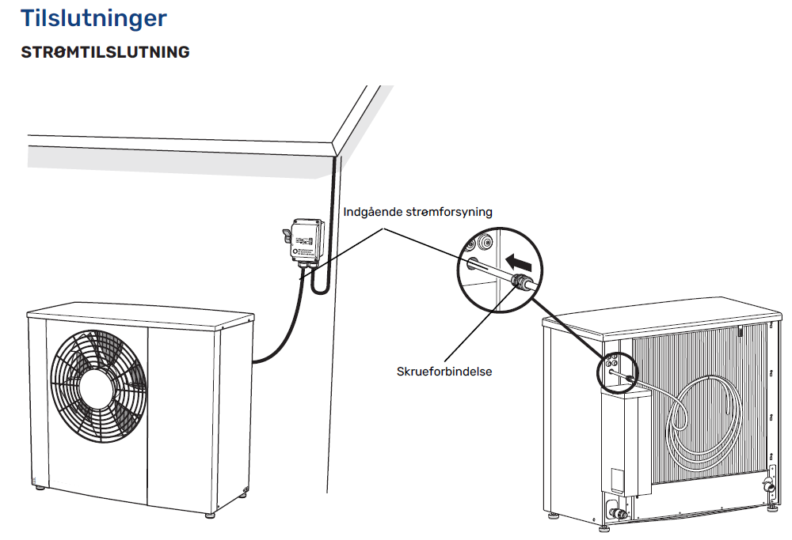
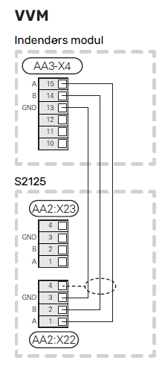
Varmepumper
Systemopbygninger

Slide 19
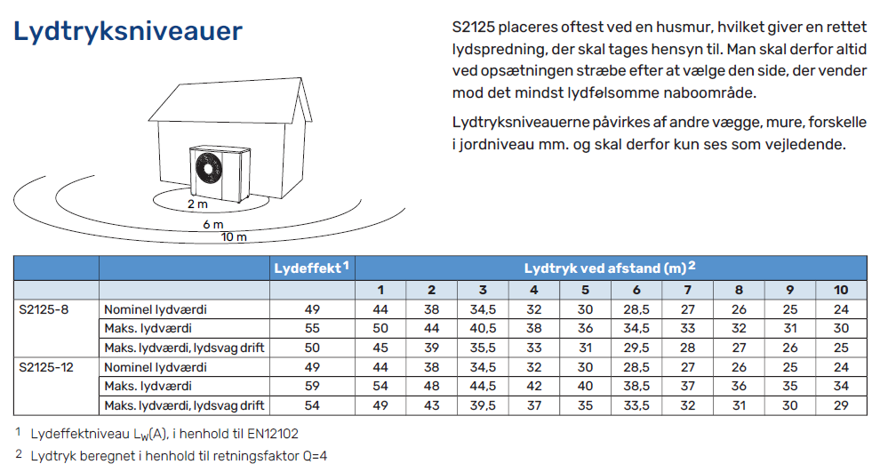
Varmepumper
Systemopbygninger

Slide 20
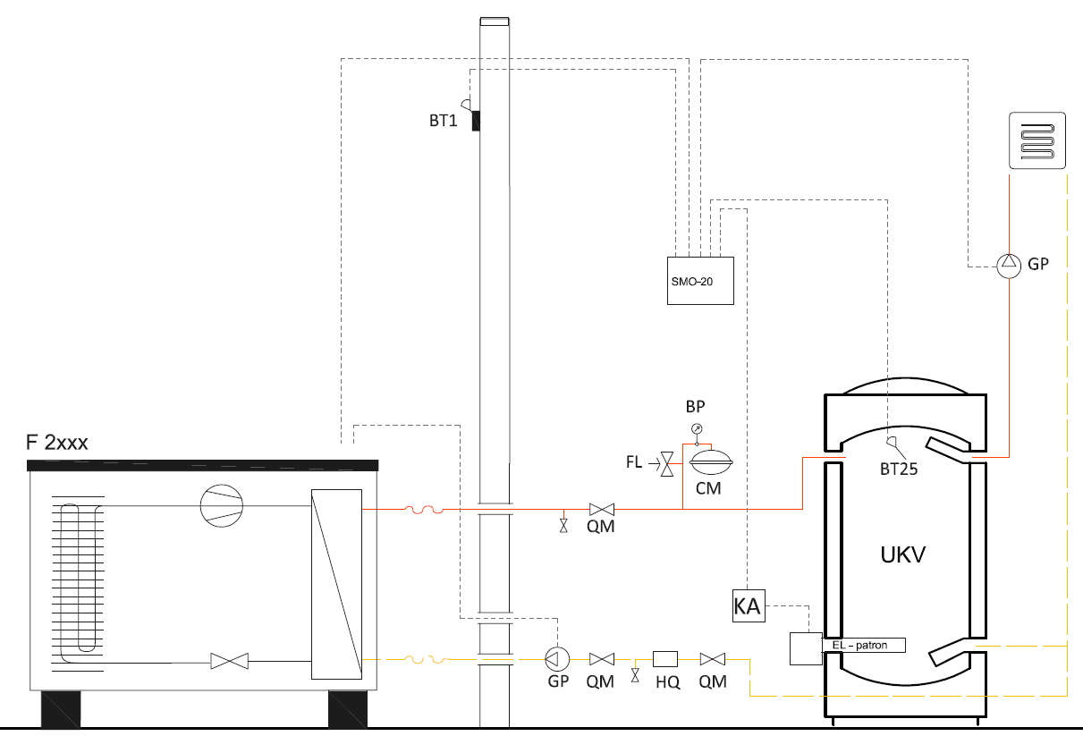
Varmepumper
Systemopbygninger

Slide 21
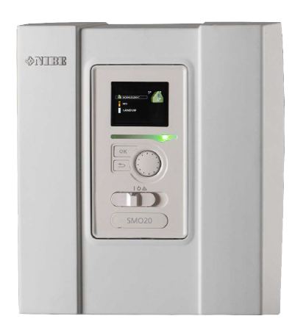
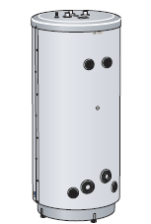

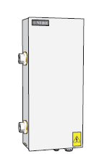
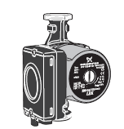
Varmepumper
Systemopbygninger

Slide 22
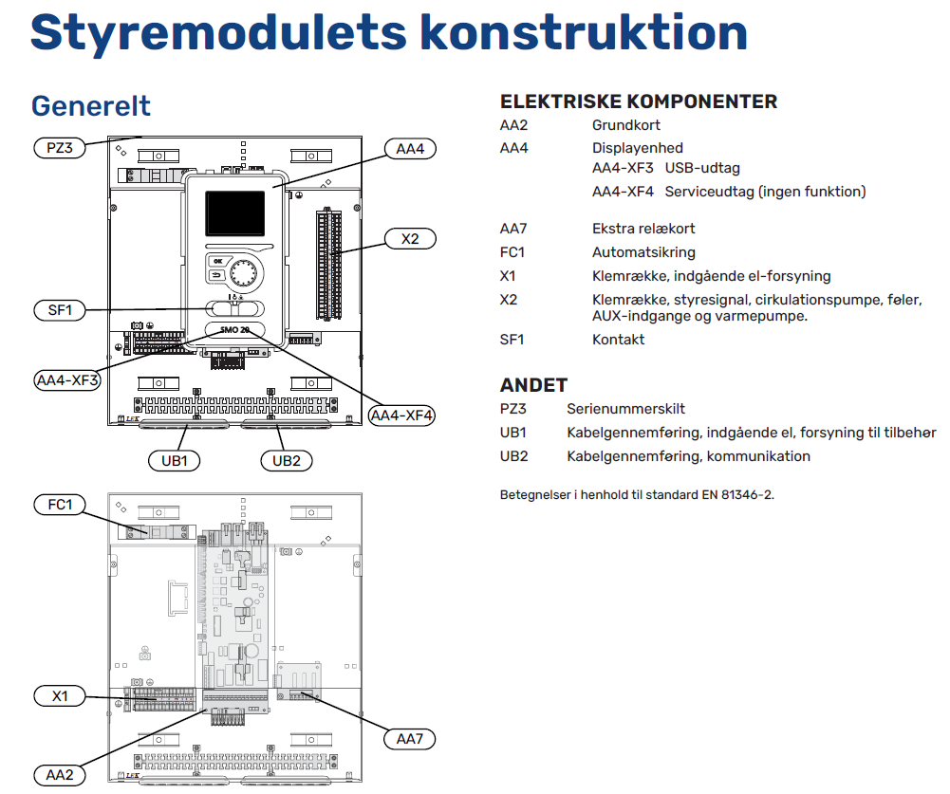
Varmepumper
Systemopbygninger

Slide 23
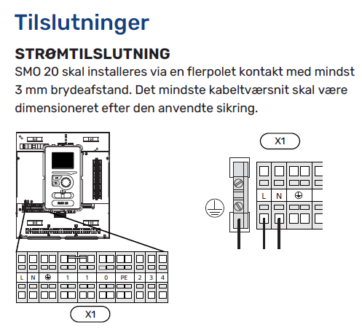
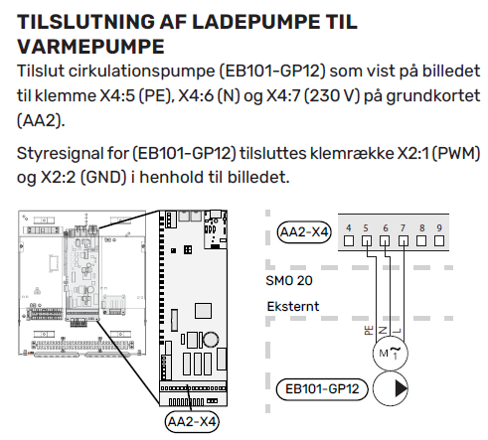
Varmepumper
Systemopbygninger

Slide 24
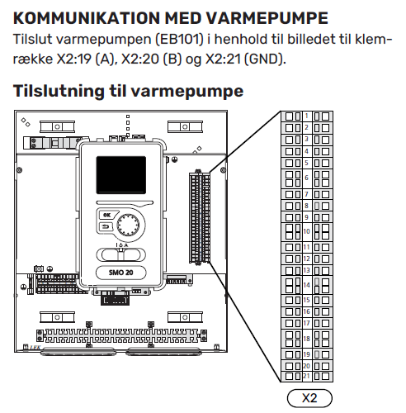
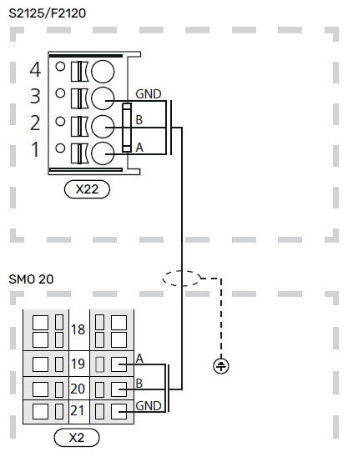
Varmepumper
Systemopbygninger

Slide 25
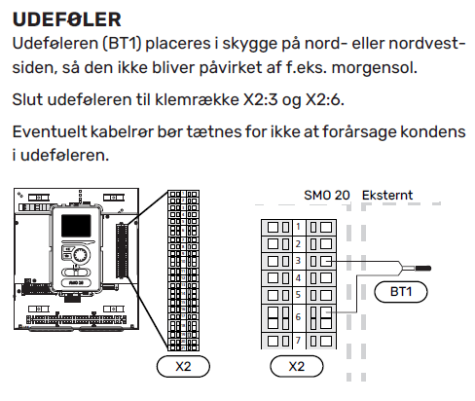
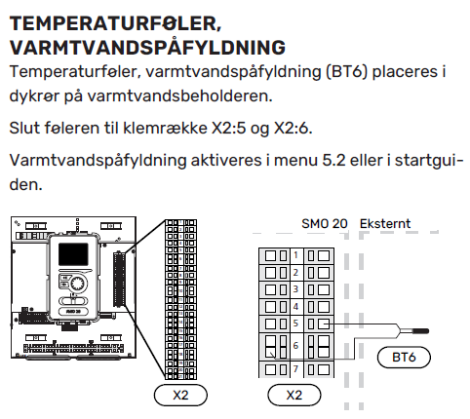
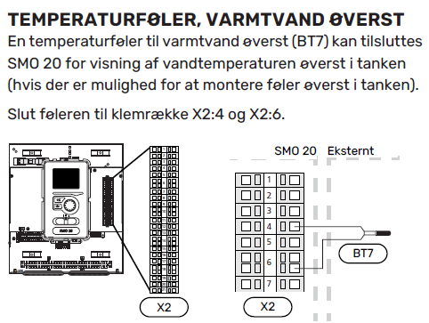
Varmepumper
Systemopbygninger

Slide 26
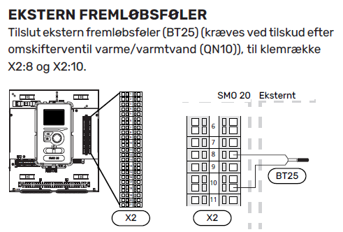
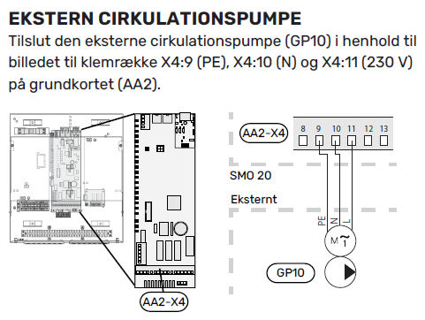
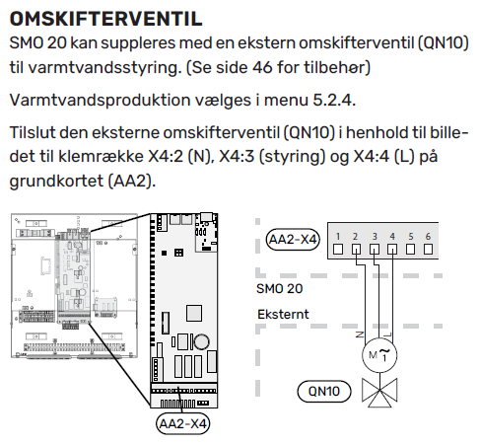
Varmepumper
Systemopbygninger

Slide 27

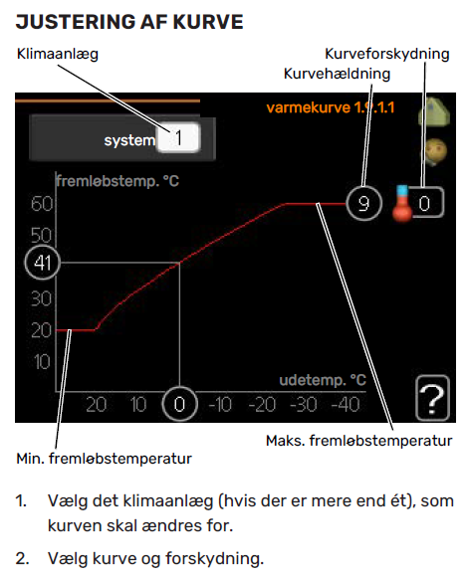
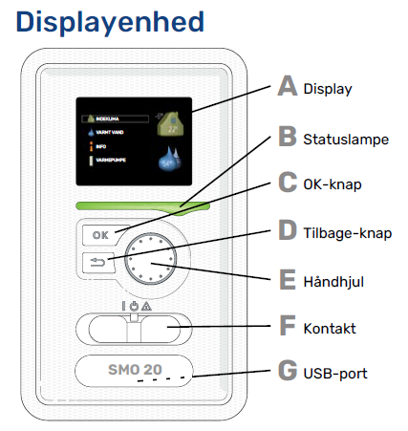
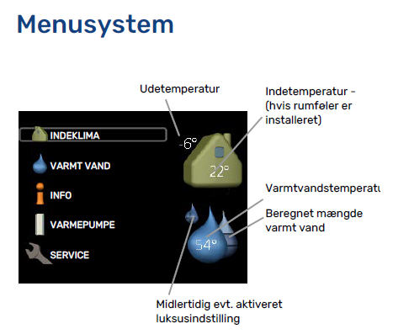
Varmepumper
Systemopbygninger

Slide 28
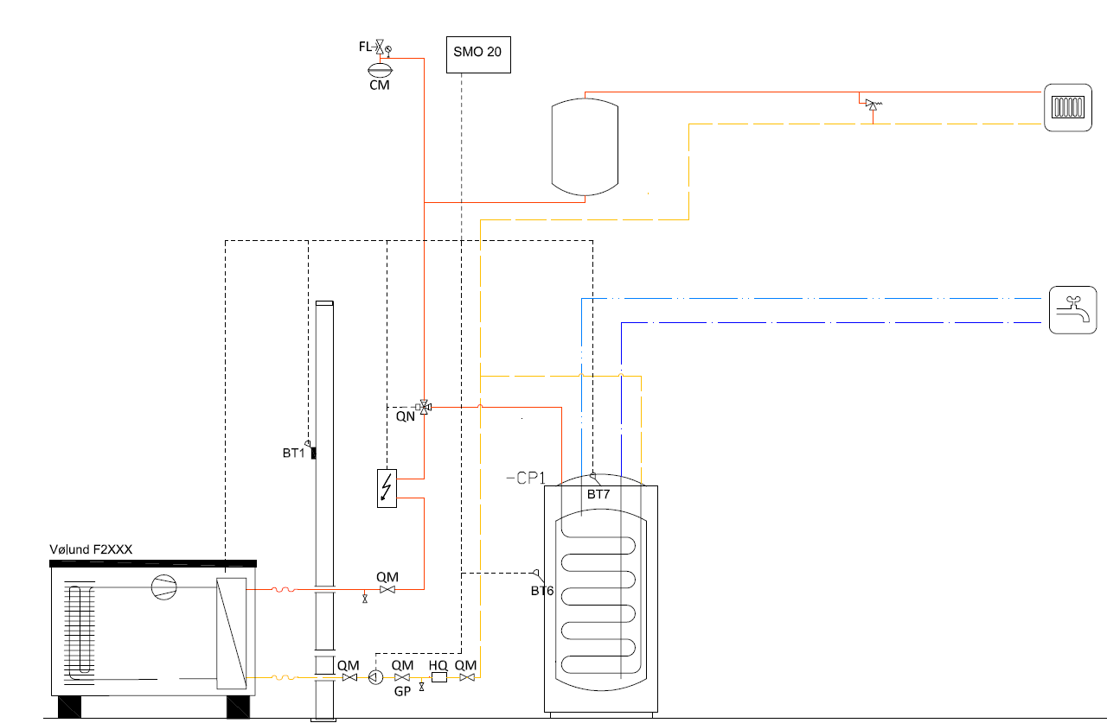
Varmepumper
Systemopbygninger

Slide 29
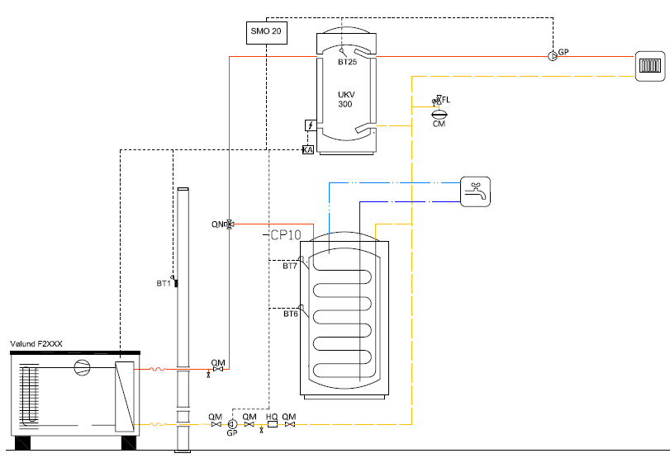
Varmepumper
Systemopbygninger

Slide 30

Varmepumper
Systemopbygninger

Slide 31
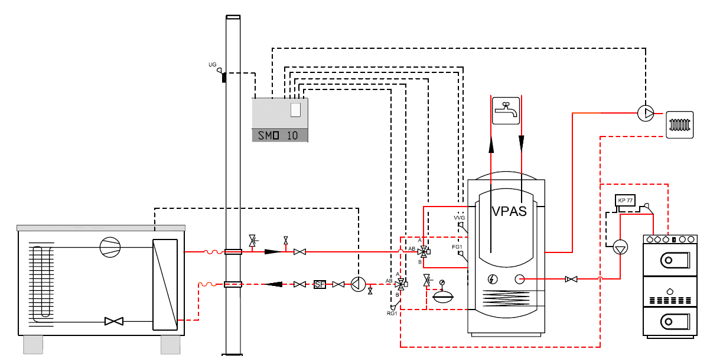
Varmepumper
Systemopbygninger

Slide 32

Varmepumper
Systemopbygninger

Slide 33

Varmepumper
Systemopbygninger

Slide 34

Varmepumper
Systemopbygninger

Slide 35

Varmepumper
Systemopbygninger

Slide 36

Varmepumper
Systemopbygninger

Slide 37

Varmepumper
Systemopbygninger

Slide 38


Varmepumper
Systemopbygninger

Slide 39


Varmepumper
Systemopbygninger

Slide 40




Varmepumper
Systemopbygninger

Slide 41

Varmepumper
Systemopbygninger

Slide 42

Varmepumper
Systemopbygninger

Slide 43


Varmepumper
Systemopbygninger

Slide 44
Varmepumper
Systemopbygninger

Slide 45

Varmepumper
Systemopbygninger

Slide 46

Varmepumper
Systemopbygninger

Slide 47

Varmepumper
Systemopbygninger

Slide 48

Varmepumper
Systemopbygninger

Slide 49

Varmepumper
Systemopbygninger

Slide 50


Varmepumper
Systemopbygninger

Slide 51


Varmepumper
Systemopbygninger

Slide 52


Varmepumper
Systemopbygninger

Slide 53


Varmepumper
Systemopbygninger

Slide 54




Varmepumper
Systemopbygninger

Slide 55



Varmepumper
Systemopbygninger

Slide 56


Varmepumper
Systemopbygninger

Slide 57

Varmepumper
Systemopbygninger

Slide 58

Varmepumper
Systemopbygninger

Slide 59

Varmepumper
Systemopbygninger

Slide 60

Varmepumper
Systemopbygninger

Slide 61

Varmepumper
Systemopbygninger

Slide 62

Varmepumper
Systemopbygninger

Slide 63

Varmepumper
Systemopbygninger

Slide 64

Varmepumper
Systemopbygninger

Slide 65


Vedvarende Energi
Metro Micro Booster

Slide 66


Vedvarende Energi
Metro Micro Booster

Slide 67




Vedvarende Energi
Metro Micro Booster

Slide 68


Vedvarende Energi
Metro Micro Booster

Slide 69

Vedvarende Energi
Metro Micro Booster

Slide 70


Varmepumper
Systemopbygninger

Slide 71


Varmepumper
Systemopbygninger

Slide 72


Varmepumper
Systemopbygninger

Slide 73

Varmepumper
Systemopbygninger

Slide 74

Varmepumper
Systemopbygninger

Slide 75

Varmepumper
Systemopbygninger

Slide 76

Varmepumper
Systemopbygninger

